Slide 1
Αναπνευστική Φυσικοθεραπεία
Ανοικτά Ακαδημαϊκά Μαθήματα στο ΤΕΙ Αθήνας
Ενότητα 2: Ανταλλαγή Αερίων
Ειρήνη Γραμματοπούλου, Αναπληρώτρια Καθηγήτρια
Τμήμα Φυσικοθεραπείας
Αικατερίνη Χανιώτου,Πνευμονολόγος,
Διευθύντρια Πνευμονολογικής κλινικής Ογκολογικού Νοσ. «Οι Άγιοι Ανάργυροι»
Το περιεχόμενο του μαθήματος διατίθεται με άδεια Creative Commons εκτός και αν αναφέρεται διαφορετικά | Το έργο υλοποιείται στο πλαίσιο του Επιχειρησιακού Προγράμματος «Εκπαίδευση και Δια Βίου Μάθηση» και συγχρηματοδοτείται από την Ευρωπαϊκή Ένωση (Ευρωπαϊκό Κοινωνικό Ταμείο) και από εθνικούς πόρους.

Slide 2
Ανταλλαγή Αερίων
Κυψελίδα
Αίμα - Κυψελίδα
Αίμα από
την καρδιά
$$O_{2}$$
C$O_{2}$
Αίμα που επιστρέφει
στην καρδιά
“Κυψελίδα-Αίμα”, από Open courses tei athinas διαθέσιμο με άδεια CC BY-SA 3.0
Αίμα - Κύτταρο
Κύτταρο
Αίμα από
την καρδιά
$$O_{2}$$
C$O_{2}$
Αίμα που επιστρέφει
στην καρδιά
“Κύτταρο-Αίμα”, από Open courses tei athinas διαθέσιμο με άδεια CC BY-SA 3.0
Λέξεις κλειδιά: Ανταλλαγή αερίων, PO2, PCO2, PH, Υποξυγοναιμία, Υπερκαπνία

Slide 3
Μερική πίεση αερίου
Μερική πίεση αερίου =
Ποσοστό Συγκέντρωσης
Συνολική πίεση μίγματος αερίων
Χ
(McArdle, Katch & Katch, 2001)

Slide 4
Ατμοσφαιρικός Αέρας
Αέριο
Συγκέντρωση %
Ρμερική στα 760 mm Hg
Άζωτο
79.04
600 mm Hg
O2
20.93
159 mm Hg
CO2
0.03
0.2 mm Hg
Η σύσταση παραμένει σχετικά αμετάβλητη
(McArdle, Katch & Katch, 2001)

Slide 5
Αέρας Τραχείας
Πλήρως κορεσμένος από υδρατμούς, που αραιώνουν το μίγμα των αερίων
Αέριο
Συγκέντρωση (%)
Ρμερική στα 760-47=713 mm Hg
Άζωτο
79.04
517 mm Hg
O2
20.93
149 mm Hg
CO2
0.03
0.2 mm Hg
H2O
47 mm Hg
(McArdle, Katch & Katch, 2001)

Slide 6
Κυψελιδικός Αέρας
Αέριο
Συγκέντρωση (%)
Ρμερική στα 760-47=713 mm Hg
Άζωτο
80.00
571 mm Hg
O2
14.50
103 mm Hg
CO2
5.50
39 mm Hg
H2O
47 mm Hg
Η FRC συντελεί στην διατήρηση της σταθερής σύστασης του κυψελιδικού αέρα
(McArdle, Katch & Katch, 2001, σελ 329, πίνακας 10.3)

Slide 7
Μεταφορά Στο Αίμα
O2
3% διαλυμένο στο πλάσμα
97% συνδεδεμένο με την αιμοσφαιρίνη των ερυθρών αιμοσφαιρίων
CO2
7% διαλυμένο στο πλάσμα
20% συνδεδεμένο με την αιμοσφαιρίνη των ερυθρών αιμοσφαιρίων
60-80% συνδεδεμένο με Η2Ο σε μεγάλη ποσότητα με τη μορφή HCO3-
(McArdle, Katch & Katch, 2001)

Slide 8
Α. Μερική Πίεση Ο2 Στο Αρτηριακό Αίμα (PaO2)
PaO2 στον κυψελιδικό αέρα
PaO2 εξαρτάται
Θέση σώματος
Ηλικία
PaO2 = 103,5 x (0,42 - ηλικία σε έτη) ± 4mmHg Ύπτια Θέση
PaO2 = 104,2 x (0,27 - ηλικία σε έτη) ± 6mmHg Καθιστή Θέση
Εύρος φυσιολογικών τιμών: 85-100mmHg
Μέσος όρος: 95mmHg
(McArdle, Katch & Katch, 2001; West, 1999; Mangat, 1993; Morgan, 1996)

Slide 9
Καμπύλη Διάστασης Ο2
(McArdle, Katch & Katch, 2001; West, 1999 (σελ 23, εικόνα 2.2) ; Mangat, 1993; Morgan, 1996)

Slide 10
Αντιστοίχηση SatO2 - PaO2
97% 100mmHg
90% 60mmHg
80% 50mmHg
75% 40mmHg
(West, 1999; Mangat, 1993; Morgan, 1996)

Slide 11
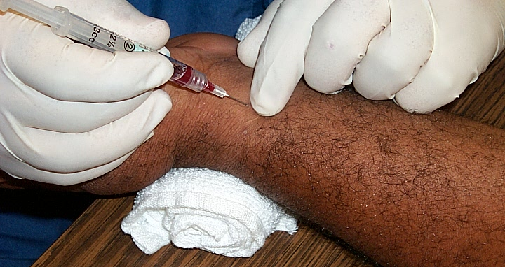
Μέτρηση PaO2
Η πιο αξιόπιστη μέτρηση : Αέρα Αίματος
1960 πρώτη μέτρηση pH, SaO2 στην Ελλάδα
1970 πρώτοι αναλυτές αερίων αίματος στην Ελλάδα
pcca.net
(West, 1999; Mangat, 1993; Morgan, 1996)

Slide 12
Κορεσμός Αιμοσφαιρίνης Σε Ο2 (SatO2)
Κατά προσέγγιση εκτίμηση PaO2
Εξαρτάται από PaO2
Εύρος φυσιολογικών τιμών : 95-100%
Μέτρηση: με παλμική οξυμετρία
(West, 1999; Mangat, 1993; Morgan, 1996)

Slide 13
Αρτηριακή Υποξυγοναιμία
Ελάττωση PaO2 σε επίπεδα χαμηλότερα των φυσ/κών με SaO2 < 90%
Αίτια
Ελάττωση βαρομετρικής πίεσης
Υποαερισμός
Διαταραχή της διάχυσης του O2
Διαταραχή της σχέσης Αερισμού – Αιμάτωσης (V/Q)
Παράκαμψη αίματος εκ δεξιών προς τα αριστερά (Shunt)
Κλινικοί Χαρακτηρισμοί
Αναπνευστική Ανεπάρκεια Τύπου Ι (υποξαιμία)
Αναπνευστική Ανεπάρκεια Τύπου ΙΙ (υποξαιμία & υπερκαπνία)
(McArdle, Katch & Katch, 2001; West, 1999; Mangat, 1993; Morgan, 1996)

Slide 14
Υποαερισμός (1 από 4)
Μειωμένος κυψελιδικός αερισμός
Προκαλείται από εξωπνευμονικές παθήσεις (υγιής ο πνεύμων)
Προκαλεί πάντα αύξηση του PCO2
VCO₂= παραγωγή CO2
VA = κυψελιδικός αερισμός
$P_{co_{2}}=\frac{vCO₂ }{v_{A}}$ . k
Αν ο ασθενής δεν έχει αυξημένη PCO2, τότε δεν υποαερίζεται!
West, 1999; 2001; 2008; 2011

Slide 15
Υποαερισμός (2 από 4)
Προκαλεί υποξαιμία, η οποία εύκολα μπορεί να αναταχθεί αυξάνοντας την εισπνεόμενη PΟ2 (μάσκα Ο2)
$Ρ_{κυψ}$ . Ο₂ = $Ρ_{εισπνεόμενο} − \frac{Ρ_{αρτηρ }. CO₂}{R}$ + F
R= αναπνευστικό πηλίκο $\left[\frac{\text{PCO}\text{2 }\text{παραγόμενο}}{\text{PO}\text{2 }\text{προσλαμβανόμενο}}\right]$
Tο ΡΟ2 δεν μπορεί εύκολα να πέσει σε πολύ χαμηλά επίπεδα από καθαρό υποαερισμό
(West, 1999; 2001; 2008; 2011)

Slide 16
Υποαερισμός (3 από 4)
Σε σοβαρό υποαερισμό:
PCO2: 40mmHg
ΡΟ2: 100 mmHg
SatΟ2 $≅$80%
O ασθενής σε κρίσιμη κατάσταση με σοβαρή κατακράτηση CO2
Ph = 7.2 (αναπνευστική οξέωση)
80mmHg
50mmHg
(West, 1999; 2001; 2008; 2011)

Slide 17
Υποαερισμός (4 από 4)
Αίτια
Καταστολή αναπνευστικού κέντρου από φάρμακα
Παθήσεις του προμήκη
Παθήσεις των προσθίων κεράτων Ν.Μ. (πολυομυελίτιδα)
Παθήσεις των νεύρων των αναπνευστικών μυών (Guillain Barre)
Παθήσεις της νευρομυϊκής σύναψης (μυασθένεια Gravis)
Παθήσεις αναπνευστικών μυών (μυϊκή δυστροφία)
Ανωμαλίες θωρακικού τοιχώματος: σύνθλιψη θώρακα
Απόφραξη ανώτερων αεραγωγών
Υπερβολική Παχυσαρκία
Υπνική άπνοια (κεντρική-αποφρακτική)

Slide 18
Ανεπάρκεια Διάχυσης
Δεν υπάρχει ισορροπία μεταξύ ΡΟ2 τριχοειδούς & ΡΟ2 κυψελίδων (π.χ. λόγω πάχυνσης της κυψελιδοτριχοειδικής μεμβράνης)
Ηρεμία: Χρειάζεται 1/3 του ολικού χρόνου επαφής (¾ του sec) για να εξισωθούν οι PO2 τριχοειδούς και PO2 κυψελίδων
Έντονη Άσκηση: Χρόνος επαφής: ¼ του sec
Σαρκοείδωση
Διάχυτη πνευμονική ίνωση
Διάχυτη πνευμονία
Παθήσεις του Κολλαγόνου
Παθήσεις
Ιδιαίτερα στην άσκηση
Η υποξυγοναιμία μπορεί αμέσως να διορθωθεί με 100% Ο2
(West, 1999; 2001; 2008; 2011)

Slide 19
Παράκαμψη (Shunt)
Ορισμένη ποσότητα αίματος φτάνει στο αρτηριακό αίμα χωρίς να περνά από αεριζόμενες περιοχές του πνεύμονα
Πνευμονία
A.R.D.S.
Συγγενείς καρδιοπάθειες
κ.α.
Παθήσεις
Ακόμη κ αν δοθεί 100% FiO2, το ΡΟ2 δεν μπορεί να αυξηθεί στα φυσιολογικά επίπεδα
(West, 1999; 2001; 2008; 2011)

Slide 20
Ανισότητα Σχέσης Αερισμού - Αιμάτωσης(V/Q)
Ο αερισμός και η αιματική ροή είναι ανισότιμα σε διάφορες πνευμονικές περιοχές, με αποτέλεσμα ανεπαρκή ανταλλαγή των αερίων.
Προκαλείται υποξυγοναιμία και υπερκαπνία.
Η υποξυγοναιμία σε ανισότητα V/Q είναι σοβαρότερη vs στον υποαερισμό.
ΧΑΠ
Διάμεση πνευμονία
Αγγειακές παθήσεις (π.χ. πνευμονική εμβολή)
Παθήσεις
(West, 1999; 2001; 2008; 2011)

Slide 21
Β. Μερική Πίεση CO2 Στο Αρτηριακό Αίμα (PaCO2)
PaCO2
Φυσιολογικές τιμές PCO2 = 37-43 mmHg
Ανεπηρέαστες από την ηλικία
Μειώνεται με τον υπεραερισμό
Αιτίες υπερκαπνίας
Υποαερισμός
Ανισότητα V/Q
(West, 1999; 2001; 2008; 2011)

Slide 22
Μέτρηση PaCO2
Καπνογράφος:
Αναλύει τον εκπνεόμενο αέρα μέσω ρινικού καθετήρα και μετράει τη συγκέντρωση του CO2, την Α.Σ. και τον SatO2 μέσω ενός δια-δερματικού ηλεκτροδίου (έγκυρη μέτρηση: 10 λεπτά)
Αέρια Αίματος
(Holloway & West, 2007 West, 1999; Mangat, 1993; Morgan, 1996)

Slide 23
Υποαερισμός
Προκαλεί πάντα αύξηση του PCO2
$P_{co_{2}}=\frac{vCO₂ }{v_{A}}$ . k
Η κατακράτηση του CO2 μπορεί να αντιμετωπισθεί μόνο με αύξηση του αερισμού
(West, 1999; 2001; 2008; 2011)

Slide 24
Ανισότητα Σχέσης Αερισμού - Αιμάτωσης(V/Q) (2 από 3)
Απάντηση χημειοϋποδοχέων
Νόσος
PO2 100mm Hg
PCO2
40mmHg
PO2 40mm Hg
PCO2
70mmHg
PO2 70mm Hg
PCO2
40mmHg
V/Q
Αύξηση αερισμού
Φυσιολογικό

Slide 25
Ανισότητα Σχέσης Αερισμού - Αιμάτωσης(V/Q) (3 από 3)
Οι ασθενείς με Χ.Α.Π. λόγω διαταραχής V/Q τείνουν να κατακρατήσουν CO2 και να εμφανίσουν υποξυγοναιμία
Οι ασθενείς με εμφύσημα ή άσθμα καταφέρνουν να διατηρούν φυσιολογικό PCO2 με υποξυγοναιμία
Οι χρόνιοι βρογχιτιδικοί δεν τα καταφέρνουν, πιθανώς λόγω διαταραχής στον κεντρικό νευρογενή έλεγχο του αερισμού
(West, 1999; 2001; 2008; 2011)

Slide 26
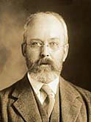
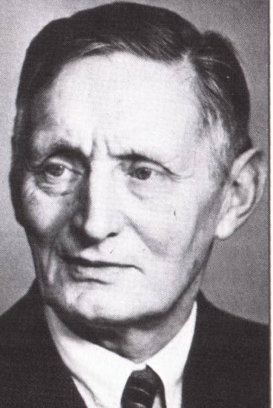
Αρτηριακό ΡΗ Εξίσωση Henderson – Hasselbalch (1916)
PH= PK + log $\frac{HCO₃}{0,03 . PCO₂ }$
Harvard Business School, Baker Library, Historical Collections
PΚ = 6.1
(HCO₃)= H συγκέντρωση των διττανθρακικών ιόντων του πλάσματος σε χιλιοϊσοδύναμα/lit
PH: 7.37 – 7.42
HCO₃- : 24±2 meq/l
Acute Care
(West, 1999; 2001; 2008; 2011)

Slide 27
Οξέωση
PH
Αναπνευστική
Μεταβολική
Αναπνευστική:
Προκαλείται από κατακράτηση CO2
Αιτίες: - Υποαερισμός
- Ανισότητα στη σχέση αερισμού-αιμάτωσης
Μεταβολική:
Προκαλείται από πρωτογενή μείωση του αριθμητή (HCO3) π.χ. διαβητική κετοξέωση, νηστεία
(West, 1999; 2001; 2008; 2011)

Slide 28
Αλκάλωση
PH ↑
Αναπνευστική
Μεταβολική
Αναπνευστική:
Παρατηρείται στον οξύ υπεραερισμό
Αιτίες:
Stress
Μεγάλο υψόμετρο
Μεταβολική:
Παρατηρείται σε αύξηση των HCO3- του πλάσματος
π.χ. εμετοί
(West, 1999; 2001; 2008; 2011)

Slide 29
Αναπνευστική Ανεπάρκεια (1 από 7)
Συμβαίνει όταν ο πνεύμονας αδυνατεί να οξυγονώσει επαρκώς το αρτηριακό αίμα ή και να αποτρέψει την κατακράτηση του CO2
Είναι η κατάληξη πολλών τύπων οξείας ή χρόνιας πνευμονοπάθειας
Δεν υπάρχει απόλυτος ορισμός των επιπέδων του αρτηριακού PO2 και PCO2 που να δείχνει την αναπνευστική ανεπάρκεια
Συχνά αναφερόμενες τιμές:
ΡΟ2 = < 60mmHg
PCO2 = > 50mmHg
(West, 1999; 2001; 2008; 2011)

Slide 30
Αναπνευστική Ανεπάρκεια (2 από 7)
Πρότυπα PO2 και PCO2 σε διάφορους τύπους αναπνευστικής ανεπάρκειας
(West, 1999)

Slide 31
Αναπνευστική Ανεπάρκεια (3 από 7)
Αιτίες:
Υποαερισμός
Ανισότητα V/Q (η σημαντικότερη αιτία)
Ανεπάρκεια διάχυσης
Παράκαμψη
Αναγνώριση:
Κυάνωση
Ταχυκαρδία
Θόλωση διάνοιας
(West, 1999; 2001; 2008; 2011)

Slide 32
Αναπνευστική Ανεπάρκεια (4 από 7)
Η υποξυγοναιμία στην Α. Α. είναι επικίνδυνη → ΙΣΤΙΚΉ ΥΠΟΞΊΑ
Αιτίες Ιστικής υποξίας:
PaO2
Χωρητικότητα του αίματος σε O2
SatO2
Καρδιακή παροχή
Κατανομή της αιματικής ροής
(West, 1999; 2001; 2008; 2011)

Slide 33
Αναπνευστική Ανεπάρκεια (5 από 7)
Αν PO2
κάτω από ένα κρίσιμο επίπεδο στους ιστούς
Διακόπτεται η αερόβια οξείδωση και
Αρχίζει η αναερόβια γλυκόλυση
γαλακτικό οξύ
Η κριτική ενδοκυττάρια PO2 είναι 1 mmHg στο μιτοχόνδριο
Αν βελτιωθεί η ιστική οξυγόνωση, το γαλακτικό οξύ μπορεί να μετατραπεί σε γλυκόζη / να χρησιμοποιηθεί ευθέως για ενέργεια
(West, 1999; 2001; 2008; 2011)

Slide 34
Αναπνευστική Ανεπάρκεια (6 από 7)
Η υπερκαπνία στην Α. Α.
Αιτίες Υπερκαπνίας:
Υποαερισμός (κόπωση διαφράγματος)
Ανισότητα V/Q
Αλόγιστη οξυγονοθεραπεία
Συμπτώματα:
Κεφαλαλγία
Αύξηση πίεσης εγκεφαλονωτιαίου υγρού
Ανησυχία
Τρόμος άκρων
Κολλώδης ομιλία
Διακυμάνσεις διάθεσης
Ελάττωση επιπέδου συνείδησης
(West, 1999; 2001; 2008; 2011)

Slide 35
Αναπνευστική Ανεπάρκεια (7 από 7)
Τύποι Α.Α.
Οξεία κατακλυσμιαία νόσος
Νευρομυϊκές διαταραχές
Οξεία ή χρόνια πνευμονοπάθεια
Σύνδρομο αναπνευστικής δυσχέρειας ενηλίκων (ARDS)
Σύνδρομο αναπνευστικής δυσχέρειας του νεογνού (IRDS)
(West, 1999; 2001; 2008; 2011)

Slide 36
A.R.D.S. Οξεία αναπνευστική δυσχέρεια ενηλίκων (1 από 3)
Είναι αποτέλεσμα :
Τραύματος
Εισρόφησης
Σήψης
Θεωρείται πολυοργανική ανεπάρκεια
(West, 1999; 2001; 2008; 2011)

Slide 37
ARDS (2 από 3)
Παθολογοανατομικά παρατηρείται :
Διάμεσο και πνευμονικό οίδημα
Αιμορραγία
Περιοχική ατελεκτασία
Διάμεση ίνωση
Κλινικά:
Σοβαρότατη υποξυγοναιμία
Πτώση της PCO2
50% θνησιμότητα
(West, 1999; 2001; 2008; 2011)

Slide 38
ARDS (3 από 3)
Πνευμονική λειτουργία
Μειώνεται η FRC
Ο πνεύμονας γίνεται δύσκαμπτος λόγω του κυψελιδικού οιδήματος
Υπάρχει ανισότητα V/Q και παρακάμψεις της τάξεως του 50 %
Αντιμετώπιση
Οξυγονοθεραπεία με συγκεντρώσεις 40 – 100 %
PEEP
Πρηνή θέση
(West, 1999; 2001; 2008; 2011)

Slide 39
Προτεινόμενη Βιβλιογραφία (1 από 2)
Agnew M. Spirometry in clinical use: Practical issues. Breathe, 2010; 6: 197-203.
Bates DV. Respiratory function in disease. London: Saunders Co, 1989.
Cotes JE, Lung Function. Assessment and applications in Medicine. Oxford: Blackwell, 1992.
McArdle W, Katch F, Katch W. Essentials of physiology. New York: Lippincott, Williams & Wilkins, 2001.
Murray JF. The normal lung. London: Saunders,1986.

Slide 40
Προτεινόμενη Βιβλιογραφία (2 από 2)
Spencer H. Pathology of the lung. Oxford: Pergamon. 1985.
West JB. Respiratory Physiology: The Essentials. Philadelphia: Lippincott Williams & Wilkins, 2008.
West JB. Respiratory Physiology: The Essentials. Philadelphia: Lippincott Williams & Wilkins, 2012.
Weinberg SE, Cockrill BA, Mandel A. Principles of Pulmonary Medicine. Elsevier Health Sciences,2008.

Slide 41
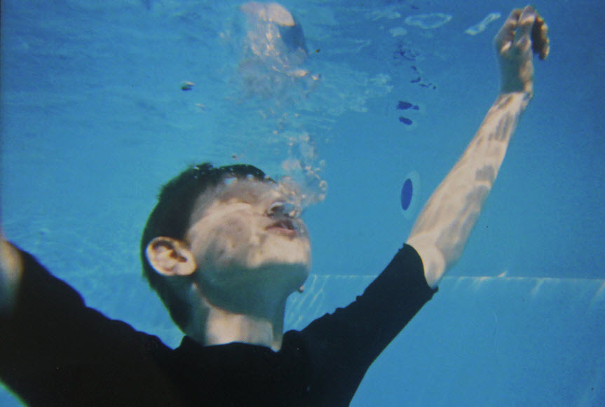
Τέλος Ενότητας
“Breathe”, από smellslikeupdog διαθέσιμο με άδεια BY-ND 2.0
Σας ευχαριστώ πολύ

Slide 42
Σημειώματα

Slide 43
Σημείωμα Αναφοράς
Copyright Τεχνολογικό Εκπαιδευτικό Ίδρυμα Αθήνας, Ειρήνη Γραμματοπούλου, Αικατερίνη Χανιώτου 2014. Ειρήνη Γραμματοπούλου, Αικατερίνη Χανιώτου. «Αναπνευστική Φυσικοθεραπεία. Ενότητα 2: Ανταλλαγή Αερίων». Έκδοση: 1.0. Αθήνα 2014. Διαθέσιμο από τη δικτυακή διεύθυνση: ocp.teiath.gr.

Slide 44
Σημείωμα Αδειοδότησης
Το παρόν υλικό διατίθεται με τους όρους της άδειας χρήσης Creative Commons Αναφορά, Μη Εμπορική Χρήση Παρόμοια Διανομή 4.0 [1] ή μεταγενέστερη, Διεθνής Έκδοση. Εξαιρούνται τα αυτοτελή έργα τρίτων π.χ. φωτογραφίες, διαγράμματα κ.λ.π., τα οποία εμπεριέχονται σε αυτό. Οι όροι χρήσης των έργων τρίτων επεξηγούνται στη διαφάνεια «Επεξήγηση όρων χρήσης έργων τρίτων».
Τα έργα για τα οποία έχει ζητηθεί άδεια αναφέρονται στο «Σημείωμα Χρήσης Έργων Τρίτων».
[1] http://creativecommons.org/licenses/by-nc-sa/4.0/
Ως Μη Εμπορική ορίζεται η χρήση:
που δεν περιλαμβάνει άμεσο ή έμμεσο οικονομικό όφελος από την χρήση του έργου, για το διανομέα του έργου και αδειοδόχο
που δεν περιλαμβάνει οικονομική συναλλαγή ως προϋπόθεση για τη χρήση ή πρόσβαση στο έργο
που δεν προσπορίζει στο διανομέα του έργου και αδειοδόχο έμμεσο οικονομικό όφελος (π.χ. διαφημίσεις) από την προβολή του έργου σε διαδικτυακό τόπο
Ο δικαιούχος μπορεί να παρέχει στον αδειοδόχο ξεχωριστή άδεια να χρησιμοποιεί το έργο για εμπορική χρήση, εφόσον αυτό του ζητηθεί.

Slide 45
Επεξήγηση όρων χρήσης έργων τρίτων
©
Δεν επιτρέπεται η επαναχρησιμοποίηση του έργου, παρά μόνο εάν ζητηθεί εκ νέου άδεια από το δημιουργό.
διαθέσιμο με άδεια CC-BY
Επιτρέπεται η επαναχρησιμοποίηση του έργου και η δημιουργία παραγώγων αυτού με απλή αναφορά του δημιουργού.
διαθέσιμο με άδεια CC-BY-SA
Επιτρέπεται η επαναχρησιμοποίηση του έργου με αναφορά του δημιουργού, και διάθεση του έργου ή του παράγωγου αυτού με την ίδια άδεια.
διαθέσιμο με άδεια CC-BY-ND
Επιτρέπεται η επαναχρησιμοποίηση του έργου με αναφορά του δημιουργού.
Δεν επιτρέπεται η δημιουργία παραγώγων του έργου.
διαθέσιμο με άδεια CC-BY-NC
Επιτρέπεται η επαναχρησιμοποίηση του έργου με αναφορά του δημιουργού.
Δεν επιτρέπεται η εμπορική χρήση του έργου.
διαθέσιμο με άδεια CC-BY-NC-SA
Επιτρέπεται η επαναχρησιμοποίηση του έργου με αναφορά του δημιουργού
και διάθεση του έργου ή του παράγωγου αυτού με την ίδια άδεια.
Δεν επιτρέπεται η εμπορική χρήση του έργου.
διαθέσιμο με άδεια CC-BY-NC-ND
Επιτρέπεται η επαναχρησιμοποίηση του έργου με αναφορά του δημιουργού.
Δεν επιτρέπεται η εμπορική χρήση του έργου και η δημιουργία παραγώγων του.
διαθέσιμο με άδεια
CC0 Public Domain
Επιτρέπεται η επαναχρησιμοποίηση του έργου, η δημιουργία παραγώγων αυτού και η εμπορική του χρήση, χωρίς αναφορά του δημιουργού.
διαθέσιμο ως κοινό κτήμα
Επιτρέπεται η επαναχρησιμοποίηση του έργου, η δημιουργία παραγώγων αυτού και η εμπορική του χρήση, χωρίς αναφορά του δημιουργού.
χωρίς σήμανση
Συνήθως δεν επιτρέπεται η επαναχρησιμοποίηση του έργου.

Slide 46
Διατήρηση Σημειωμάτων
Οποιαδήποτε αναπαραγωγή ή διασκευή του υλικού θα πρέπει να συμπεριλαμβάνει:
το Σημείωμα Αναφοράς
το Σημείωμα Αδειοδότησης
τη δήλωση Διατήρησης Σημειωμάτων
το Σημείωμα Χρήσης Έργων Τρίτων (εφόσον υπάρχει)
μαζί με τους συνοδευόμενους υπερσυνδέσμους.

Slide 47
Χρηματοδότηση
Το παρόν εκπαιδευτικό υλικό έχει αναπτυχθεί στo πλαίσιo του εκπαιδευτικού έργου του διδάσκοντα.
Το έργο «Ανοικτά Ακαδημαϊκά Μαθήματα στο ΤΕΙ Αθήνας» έχει χρηματοδοτήσει μόνο την αναδιαμόρφωση του εκπαιδευτικού υλικού.
Το έργο υλοποιείται στο πλαίσιο του Επιχειρησιακού Προγράμματος «Εκπαίδευση και Δια Βίου Μάθηση» και συγχρηματοδοτείται από την Ευρωπαϊκή Ένωση (Ευρωπαϊκό Κοινωνικό Ταμείο) και από εθνικούς πόρους.

